Slide 1
Http Anti-Forgery Exception

Slide 2
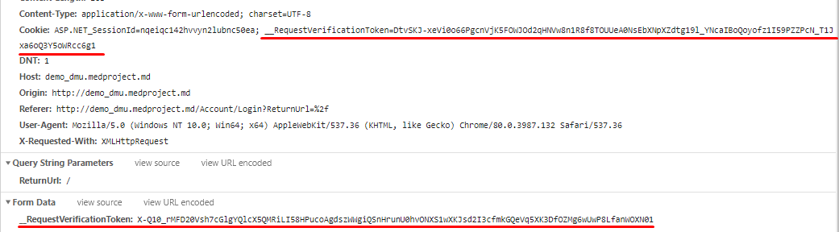
Anti-forgery token. Значение и использование
Токен — средство идентификации пользователя или отдельного сеанса работы в компьютерных сетях и приложениях.
Программный токен обычно представляет собой зашифрованную последовательность символов, которая позволяет точно идентифицировать объект и определить уровень его привилегий. Он генерируется системой авторизации и привязывается к конкретному сеансу работы, клиенту сети или пакету данных

Slide 3
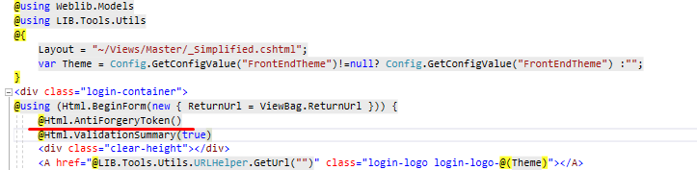
Создание токенов
Чтобы создать anti-XSRF token, вызывается метод @Html.AntiForgeryToken из MVC view.
Затем последуют следующие действия:
1. Если текущий HTTP-запрос уже содержит anti-XSRF session token (__RequestVerificationToken), security token извлекается из него. В ином случае или если не удается извлечь token, будет создан новый случайно сгенерированный.
2. anti-XSRF field token создается с использованием security token и идентификатора текущего вошедшего в систему пользователя.
3. Если на пункте (1) был создан новый anti-XSRF token, будет создан новый session token, содержащий его, который будет добавлен в коллекцию исходящих файлов cookie HTTP. field token из пункта (2) будет заключен в элемент <input type="hidden" />, и эта разметка HTML будет возвращаемым значением Html.AntiForgeryToken().

Slide 4
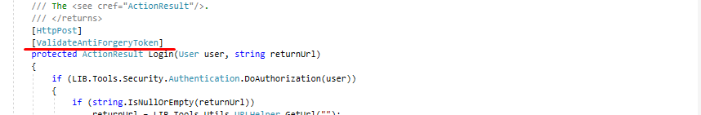
Валидация токенов
Чтобы проверить входящие маркеры XSRF, используется атрибут включенный в метод контроллера MVC ValidateAntiForgeryToken.
Затем:
Выполняется чтение session token (cookie token) и field token, из которых извлекается anti-XSR token. Аnti-XSR tokens должны быть идентичными.
Если текущий пользователь прошел проверку подлинности, его имя пользователя сравнивается с именем пользователя, хранящимся в field token. Имена пользователей должны совпадать.
Если настроена IAntiForgeryAdditionalDataProvider , среда выполнения вызывает метод ValidateAdditionalData . Метод должен возвращать логическое значение true.
Если проверка прошла, запрос может продолжаться. Если проверка завершается неудачно, платформа выдает исключение HttpAntiForgeryException.

Slide 5
Основные причины возникновения HttpAntiForgeryException
Session token (cookie token) или field token отсутствует в запросе.
Session token (cookie token) или field token не читабелен.
Session token (cookie token) или field token были переключены.
Session token (cookie token) или field token содержат несовпадающие security tokens.
Имя пользователя, внедренное в field token , не соответствует имени пользователя текущего вошедшего в систему пользователя.
Метод IAntiForgeryAdditionalDataProvider.ValidateAdditionalData вернул значение false.

Slide 6
Версии возникновения ошибок (по популярности)
В Web.config не прописан тег machineKey, который настраивает алгоритмы и ключи для использования для шифрования, дешифрования и проверки данных проверки подлинности форм и данных состояния просмотра, а также для идентификации состояния сеанса вне процесса.
В представлении MVC не прописан @Html.AntiForgeryToken()
Неправильное поведение пользователя:
Пользователь (уже залогиненный) переходит на страницу логина и пытается ввести свои данные

Slide 7
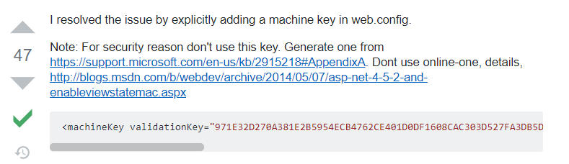
Популярные решения в интернете
https://stackoverflow.com/questions/18097401/the-anti-forgery-cookie-token-and-form-field-token-do-not-match-in-mvc-4

Slide 8
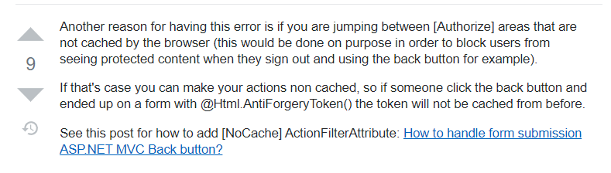
https://stackoverflow.com/questions/18097401/the-anti-forgery-cookie-token-and-form-field-token-do-not-match-in-mvc-4

Slide 9
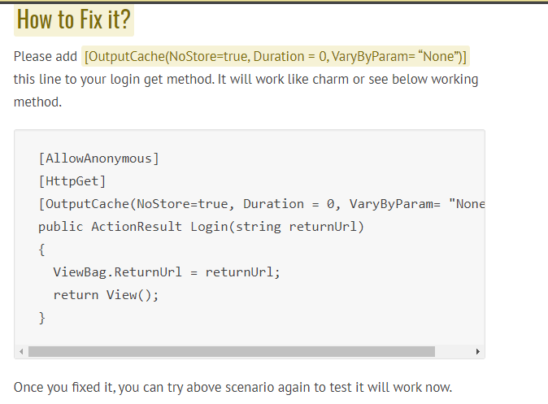
http://www.learnsharecorner.com/asp-net/fixed-httpantiforgeryexception-the-provided-anti-forgery-token-was-meant-for-user-but-the-current-user-is-username/

Slide 10
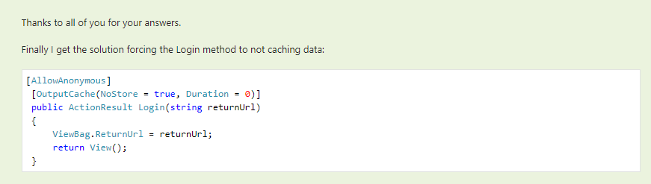
https://forums.asp.net/t/1848241.aspx?Unexpected+HttpAntiForgeryException+

